Slide 1





Université Hassan 1
Faculté des Sciences et Techniques SETTAT
Année Universitaire 2018/2019
HADOOP STREAMING with R Language
Encadré par : Pr Ezzati
Réalisé par :Dahmamou Mohamed

Slide 2
Plan:
1- Introduction.
2- Hadoop et Hadoop Streaming.
3- Langage R avec Hadoop streaming.
4- Installation R ,Rstudio et RHadoop
5-Simulation (Manipulation R dans Hadoop streaming)
6-Conclusion.

Slide 3
Hadoop Streaming
Hadoop est un Framework open source qui est écrit en Langage Java destiné à faciliter la création d'applications distribués (au niveau du stockage des données et de leur traitement) Cette solution offre un espace de stockage massif pour tous les types de données ..

Slide 4


Langage R avec Hadoop
1- Langage R:
1.1-Définition
R est un langage de programmation open source dédié aux statistiques et à la science de données, Le langage R est largement utilisé par les statisticiens et les data miner pour le développement de logiciels statistiques et l'analyse des données.
1.2-Syntaxe
Dans la mesure où R se présente essentiellement sous forme d’une invite de commande, il existe deux grandes stratégies de travail avec cet environnement statistique.

Slide 5
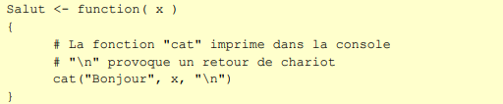
Les Fonctions:
Une fonction dand R se doit avoir 4 éléments :
1. Un nom
2. La fonction « function » dans son en-tête, afin d’indiquer à R que l’objet que vous créez est une fonction.
3. Un ou plusieurs arguments
a. Les arguments contiennent les informations qui seront traitées par la fonction. Un argument peut être un vecteur, ou bien une matrice
4. Un script qui effectue les tâches que la fonction va accomplir. a. Ces informations se transmettent à l’ordinateur sous forme de commandes et de code de programmation.

Slide 6
2- 4 façons pour intégrer R et hadoop :
1.2 Hadoop Streaming
Il s'agit d'une utilitaire qui permet aux utilisateurs de lancer et de développer un programme dans hadoop dans des autres languages que Java comme Python ruby et R …
2.2 -ORCH
R connecteur pour oracle hadoop ,écrit en R peut être utilisé sur les clusters Hadoop non Oracle ou sur Oracle Big Data.
2.3 -RHIPE
Techniques conçues pour l'analyse de grands ensembles de données, RHIPE signifie R and Hadoop Integrated Programming Environment.
2.4- RHadoop
RHadoop est une solution géniale pour hadoop et R pour analyser et gérer les données de framework Hadoop.

Slide 7
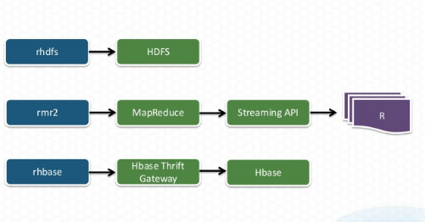
2- 4 façons pour intégrer R et hadoop :

Slide 8
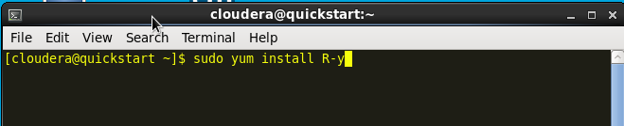
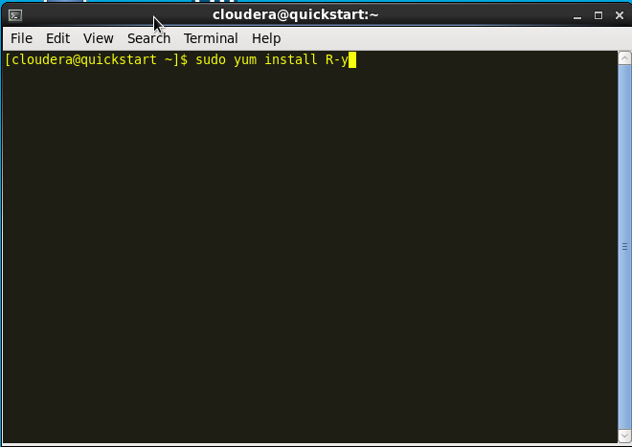
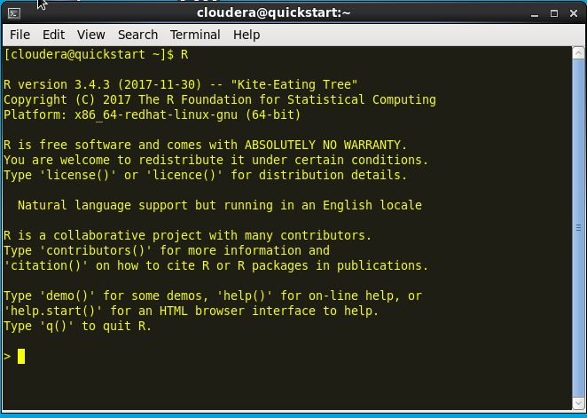
Installation R,Rstudio,RHadoop
1- Instalation de R(Exemple de Cloudera) :
La commande :sudo yum install R-y

Slide 9
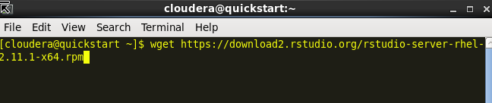
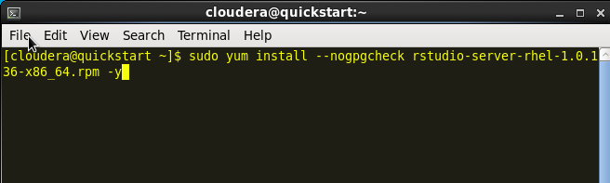
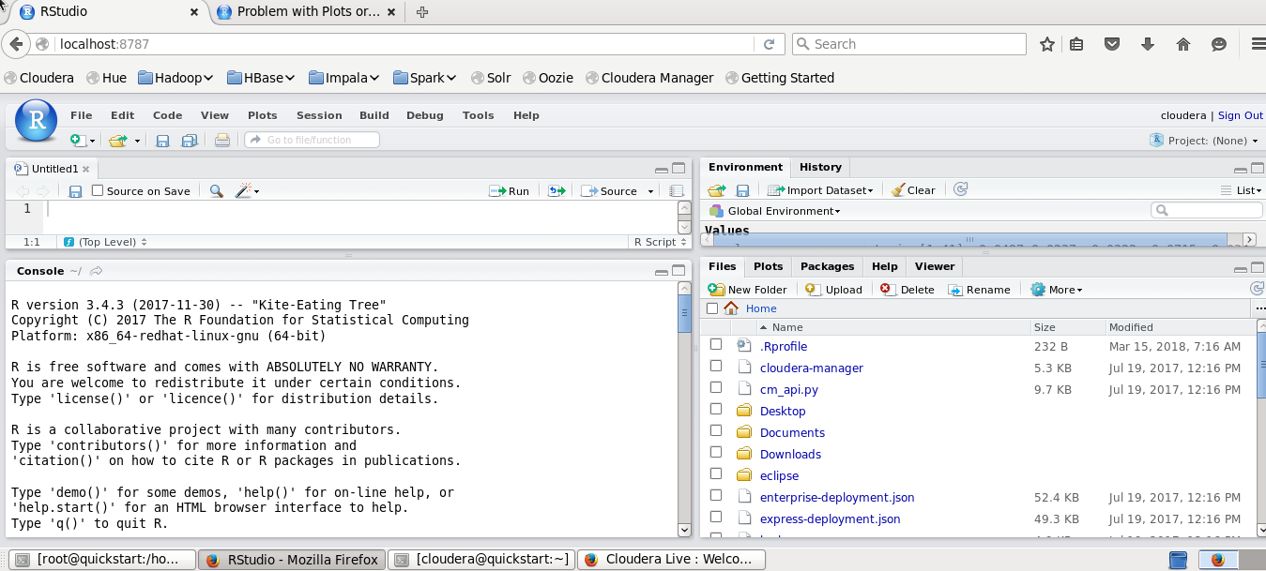
2- Instalation de Rstudio:
wget + le lien de téléchargement
sudo yum install –nogpgcheck + le nom du dossier de rstudio
Localhost:8787

Slide 10
3- Instalation de RHadoop:
1-Installation de s packages
install.packages(“/home/cloudera/Downloads/rhdfs_1.0.8.tar.gz”, repos = NULL, type=”source”) install.packages(“/home/cloudera/Downloads/rmr2_2.3.0.tar.gz”, repos = NULL, type=”source”)
2- Les variables d’environnements:
export HADOOP_HOME=/usr/lib/hadoop-0.20-mapreduce export HADOOP_CMD=/usr/bin/hadoop export HADOOP_STREAMING=/usr/lib/hadoop-0.20-mapreduce/contrib/streaming/hadoop-streaming-2.6.0-mr1-cdh5.12.0.jar
3-Chargement des packages :
library(rmr2) library(rJava) library(rhdfs)
4- Initialisation du hdfs :
hdfs.init()

Slide 11
Simulation
(Manipulation R dans Hadoop streaming)

